Slide 1

Agenda 2030 para el Desarrollo Sostenible

Slide 2
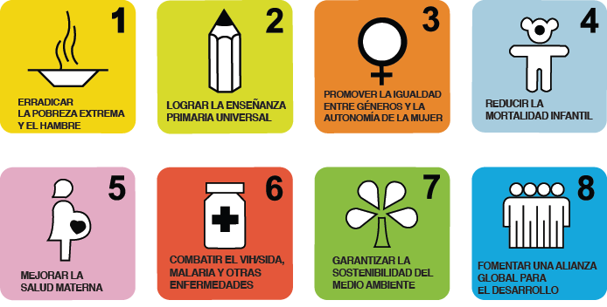
Antecedentes
Los Objetivos de Desarrollo del Milenio
La cumbre de la ONU sobre los Objetivos de Desarrollo del Milenio (ODM) del año 2000 estableció un plan de acción para alcanzar ocho objetivos relativos a la pobreza antes de 2015.
Los jefes de estado y de gobierno de 189 naciones se comprometieron al cumplimiento de 21 metas y 60 indicadores (70 si se consideran las desagregaciones por sexo o geográficas).

Slide 3






México y los ODM
Erradicar la pobreza extrema y el hambre
Lograr la enseñanza primaria universal
Promover la igualdad entre géneros y autonomía de la mujer
Reducir la mortalidad infantil
Mejorar la salud materna
Combatir el VIH/SIDA, malaria y otras enfermedades
Garantizar la sostenibilidad del medio ambiente
Fomentar una alianza global para el desarrollo
Entre 1989 y 2014, México logró la meta de reducir en más de la mitad el porcentaje de personas que padecían hambre y que sobrevivían con menos de 1.25 dólares diarios
En 2014
México ha logrado niveles más equitativos, entre los que destaca el aumento de la matrícula femenina en la educación superior, al pasar de 75 en 1990 a
México está muy cerca de cumplir la meta de reducción de la tasa de mortalidad infantil:
Entre 1990 y 2013, México logró reducir la mortalidad materna más de la mitad, pues era de 88.7 defunciones por cada 100 mil nacidos vivos y en el 2013
38.2%
México ha mantenido la prevalencia de VIH/SIDA por debajo del
0.6%
Desde 2005, México alcanzó sus metas en materia de acceso sostenible al agua y servicios de saneamiento básicos.
Actualmente
44 de cada 100
1990
41%
95.9%
97.3 mujeres por cada 100 hombres
en 2014
De niñas y niños terminaron un ciclo completo de enseñanza primaria
2013
15.7%
Meta para 2015:
2015
13.7%
en la población de 15 a 49 años
9 de cada 10
mexicanos cuentan con agua potable
22.2%
mexicanos son
usuarios de internet
Meta cumplida
Meta cumplida
Meta cumplida
Meta cumplida
Meta cumplida
Meta cumplida

Slide 4

Tenemos frente a nosotros
múltiples retos

Slide 5

6.5% de las mujeres son analfabetas; mientras que en los hombres el 4.4%.
FUENTE: Encuesta Intercensal 2015, INEGI
Notes:
Equidad de género

Slide 6
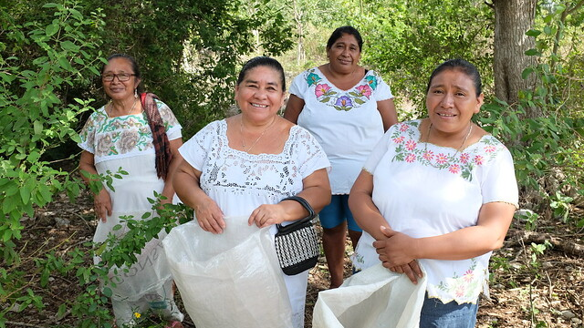
Cerca de un 60% de los trabajadores en México se desempeña en empleos informales.
Notes:
Trabajo decente y crecimiento económico

Slide 7

El 1% de la población concentra el 43% de la riqueza generada.
FUENTE: Desigualdad en México, OXFAM, 2015..
Notes:
Desigualdad

Slide 8
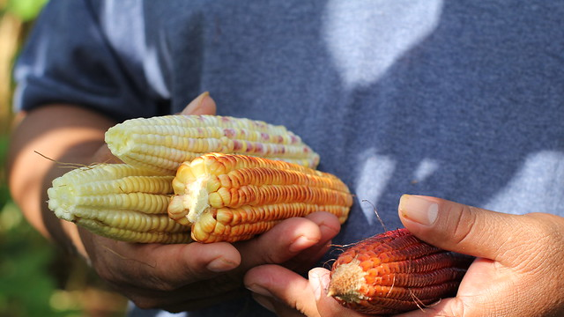
En México el 20.1% de la población sufre carencia por acceso a la alimentación.
FUENTE: Anexo estadístico de la pobreza en México 2016, CONEVAL

Slide 9

La Agenda 2030 para el Desarrollo Sostenible

Slide 10
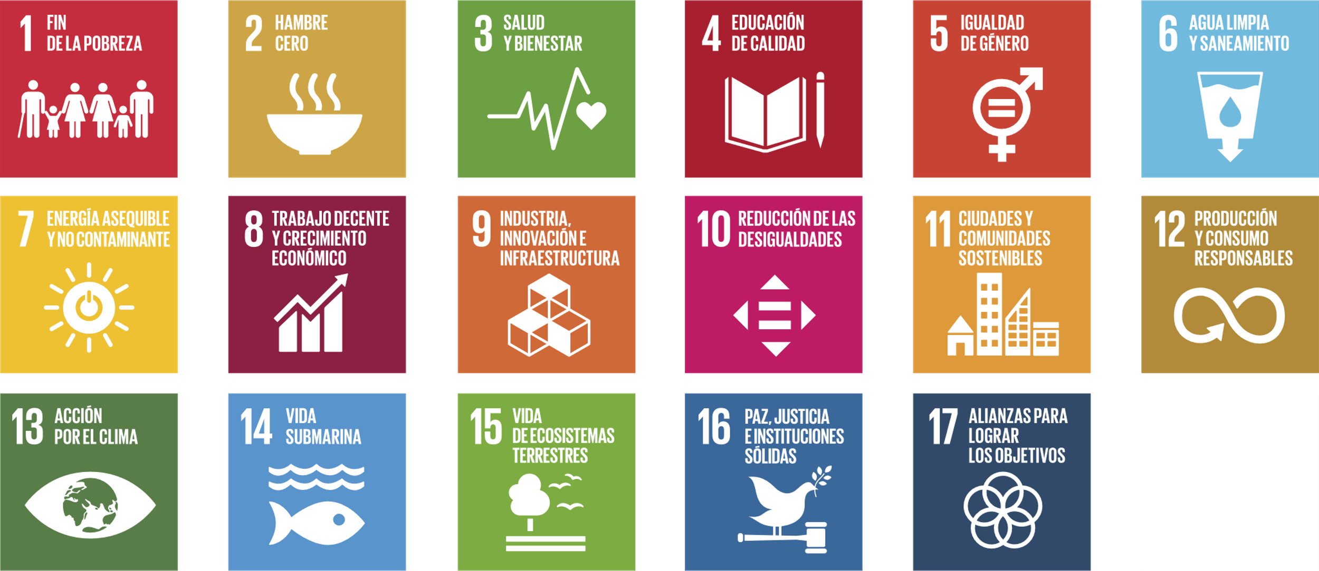

La Agenda 2030 para el Desarrollo Sostenible
Aprobada en septiembre de 2015, la Agenda 2030 es una hoja de ruta para erradicar la pobreza, proteger el planeta y asegurar la prosperidad para todas las personas, sin comprometer los recursos para las futuras generaciones.
Se compone por 17 Objetivos de Desarrollo Sostenible, 169 metas específicas, y 232 indicadores con el compromiso de no dejar nadie atrás.

Slide 11





Principios de la Agenda
En la nueva Agenda de Desarrollo destacan los siguientes principios:
Universalidad
Compromete a todos los países, en todos los contextos, para contribuir a un esfuerzo integral hacia un desarrollo sostenible.
Inclusividad
Exige la participación de toda la población, independientemente de su raza, género, etnia e identidad.
No dejar a nadie atrás
Se compromete a alcanzar a todas las personas no importando el lugar y tomando en cuenta sus desafíos y vulnerabilidades.
Alianzas con actores múltiples
Exige asociaciones de múltiples actores interesados en movilizar y compartir conocimientos, experiencias, tecnología y recursos financieros que contribuyan al logro de ODS en todos los países.
Interconectividad e indivisibilidad
Para su implementación, es crucial contemplar los ODS en su totalidad en lugar de elegirlos de forma individual.

Slide 12
Grandes retos
Implementación
Abordar los retos pendientes que dejaron los Objetivos del Milenio, garantizar que el desarrollo llegue a los más vulnerables y se incluyan en los planes nacionales.
Descentralizar
Descentralizar acciones para empoderar y comprometer a los sistemas locales
No dejar a nadie atrás
Repensar el actual modelo de desarrollo para garantizar que el desarrollo llegue a los más vulnerables.
A largo plazo
Se requiere ser más estratégico e invertir en estrategias a largo plazo
Monitoreo
Indicadores con un enfoque de Derechos Humanos, seguimiento y transparencia.
Financiamiento
El dinero existe pero es necesario movilizar los recursos adecuadamente.

Slide 13
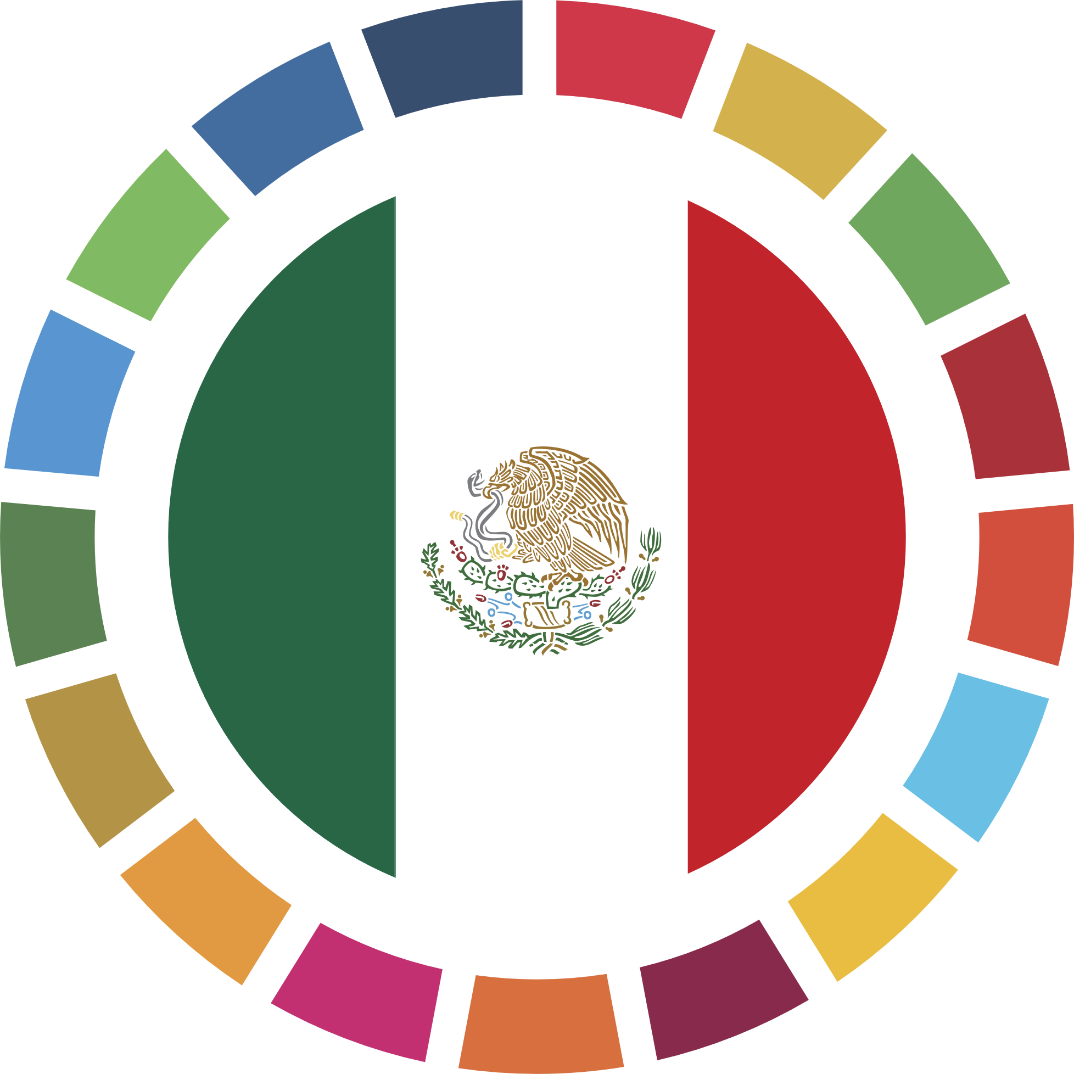
México y los Objetivos de Desarrollo Sostenible

Slide 14
México en la Agenda
El país ha sido un participante activo en lograr el reconocimiento mundial de las cuatro dimensiones de desarrollo que caracterizan a esta nueva agenda: económica, social, medioambiental y de sustentabilidad.
Diseñó e incorporó el concepto de multi-dimensionalidad de la pobreza. Así como el de inclusión.
Abogó por la consideración de los Derechos Humanos como eje transversal de la agenda.

Slide 15
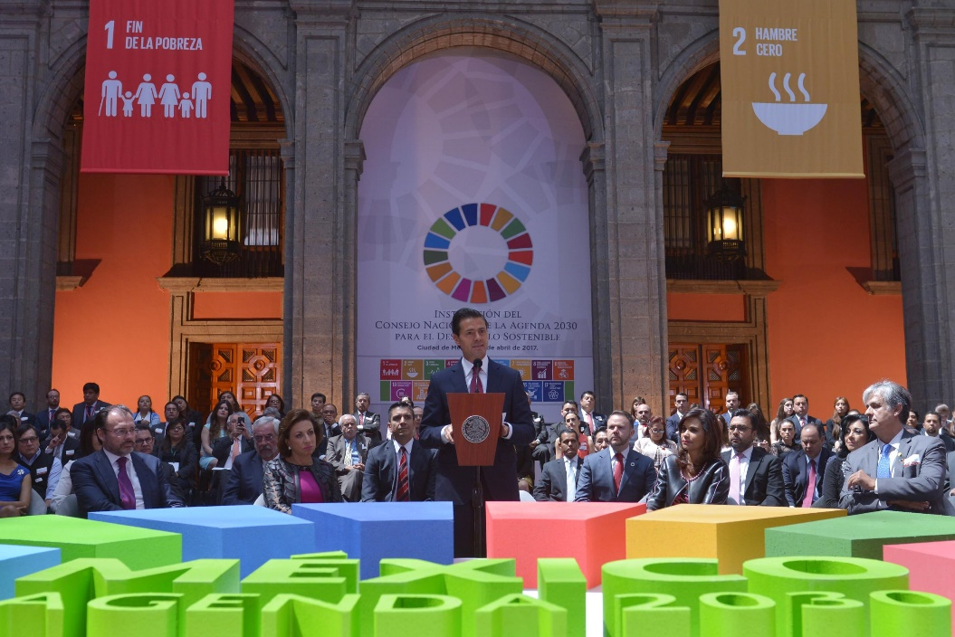
Avances en México
Nov. 15
Instalación del Comité Técnico Especializado de los ODS (CTEODS), presidido por la Oficina de la Presidencia, con el objetivo de generar y actualizar la información requerida para el cumplimiento de los ODS.
Creación del Sistema de Información de los Objetivos de Desarrollo Sostenible (SIODS) mediante la plataforma Agenda2030.mx, la cual integra y difunde los indicadores de los ODS.
Presentación del 1er. Informe Voluntario en el Foro Político de Alto Nivel sobre Desarrollo Sostenible.
Consulta General para la Estrategia Nacional para la Agenda 2030, la cual presenta una propuesta de metas prioritarias e indicadores construidos en colaboración entre la Administración Pública Federal y organismos públicos autónomos.
Presentación del 2do. Informe Nacional Voluntario en el Foro Político de Alto Nivel sobre Desarrollo Sostenible.
Abr. 17
Jul. 17
May. 18
Jul. 18

Slide 16

Retos para la implementación de los ODS

Slide 17



Retos en tres dimensiones
Institucionalización
Implementación
Datos y evidencias
Notes:
Quiero hablar de los retos de la implementación de los ODS desde la experiencia de México, en tres dimensiones:
Institucionalización: Crear las entidades que se encargarán de impulsar y monitorear la implementación transversal de los ODS
Implementación: Traducir el andamiaje institucional en acciones de política pública, y por parte de aliados en el sector social y privado
Información: Contar con datos y evidencia desagregados que fortalezcan la localización de la Agenda 2030. Los estados y municipios deben ser capaces de detectar sus áreas de oportunidad y focalizar políticas para atenderlas a la par de las prioridades y programas definidos a nivel federal.

Slide 18
Institucionalización
Logros
Comité Técnico Especializado de los Objetivos de Desarrollo Sostenible, con el respaldo de INEGI y CONAPO
Creación de Consejos Estatales para la Agenda 2030 en 31 estados
Creación de la Comisión para el Cumplimiento de la Agenda 2030 en la Conferencia Nacional de Gobernadores
Consejo Nacional de la Agenda 2030 para el Desarrollo Sostenible
Reforma a la Ley de Planeación en 2018
Grupo de Trabajo para el Seguimiento Legislativo de los Objetivos de Desarrollo Sostenible en el Senado
Dirección General de la Agenda 2030 para el Desarrollo Sostenible en la Oficina de la Presidencia de la República
Notes:
Dirección general de la Agenda 2030El poder ejecutivo, a través de la Oficina de la Presidencia, es el organismo que concentra
Dirección general de la Agenda 2030: El poder ejecutivo, a través de la Oficina de la Presidencia, es el organismo que concentra el seguimiento a la institucionalización e implementación de la A2030
Consejo Nacional de la Agenda 2030: Instalado en abril 2017, creado mediante un decreto,
Reforma a la Ley de planeación: publicada en febrero 2018, integra a la Ley los principios de la Agenda 2030 para el Desarrollo Sostenible, considerando las tres dimensiones del desarrollo sostenible: económica, social y ambiental, y promueve una planeación de largo plazo

Slide 19

Retos de la planeación a largo plazo
¿Cuál es el impacto real de la reforma a la Ley de Planeación?
  Las Administraciones… podrán considerar en su contenido las estrategias para el logro de los Objetivos de Desarrollo Sostenible y sus metas, contenidos en la Agenda 2030 para el Desarrollo Sostenible
  La vigencia del Plan no excederá del periodo constitucional del Presidente de la República pero deberá contener consideraciones y proyecciones de por lo menos veinte años.

Slide 20
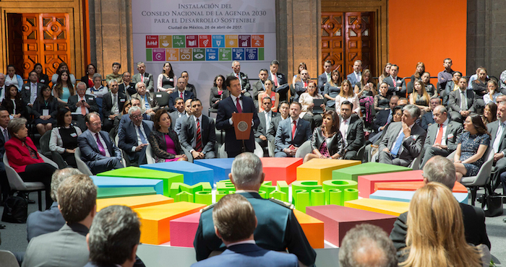
El Consejo Nacional de la Agenda 2030
Notes:
Instalado en abril de 2017, sesionó por primera vez en mayo 2018
Está conformado por representantes de las Secretarías
El rol de la sociedad civil en este consejo no está claro
Qué tan capaz es de cumplir con su mandato, y qué tanta innovación podemos esperar, si sus miembros son los mismos actores que ya participan en otros procesos de planeación?
Para efectos de lo anterior, en los procesos de elaboración de los proyectos de dichos planes se considerarán las propuestas que, en su caso, elabore el Consejo Nacional de la Agenda 2030 para el Desarrollo Sostenible.
Hasta ahora, en su primera sesión han acordado

Slide 21
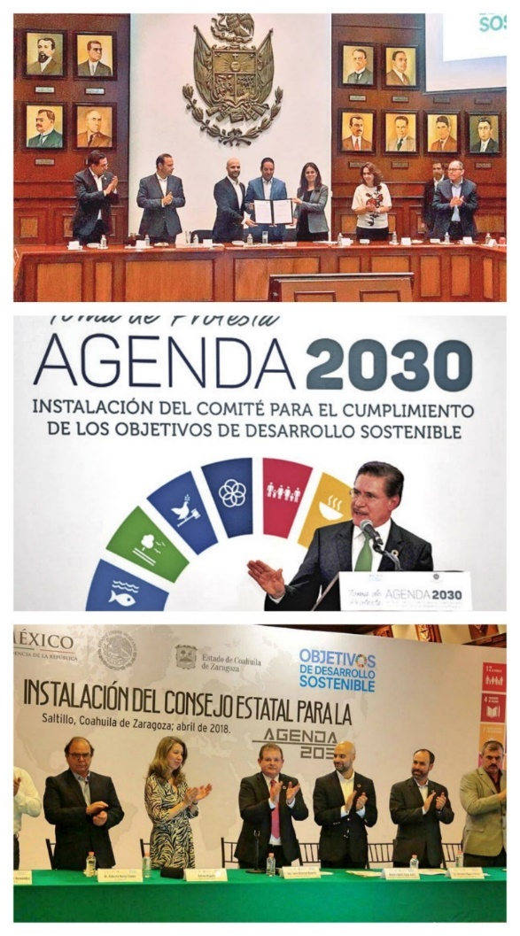
Efectividad de los consejos estatales
Variación importante en cuanto a:
  Número de integrantes con voz y voto (entre 7 y 30)
  Dependencia que lidera la implementación (COPLADE, COESPO, SEDESO, etc.)
  Participación del sector privado, sociedad civil, academia, gobiernos municipales e INEGI
Con voz y voto
Invitado especial
Invitado permanente
Sin participación

Slide 22
Implementación
La Agenda 2030 en todo el ciclo de políticas públicas
Evaluación
Generar evidencia
Diagnóstico
Ad hoc a prioridades territoriales
Identificar aceleradores
Diagnóstico con perspectiva de género
Monitoreo
Conocer líneas bases
Desagregación de datos e indicadores
Monitoreo abiertos, inclusivos, participativos y transparentes
Diseño
Diseñar iniciativas que no pongan en riesgo la protección del medio ambiente a largo plazo
Priorización de grupos con mayor vulnerabilidad.
Implementación
Alianzas PPP y con OSC
Implementación para los más marginados
Notes:
Transversalizar la Agenda 2030 implica integrar esta perspectiva en TODO el ciclo de políticas públicas.
EJEMPLO: transporte público con perspectiva de género
El ¿Cómo? de la Agenda 2030 tiene un enfoque metodológico además de su enfoque teórico y los principios que integra. Administrar con enfoque de Agenda 2030 implica llevar esta agenda en todo el ciclo de la política pública
Se presentan unos ejemplos concretos de la intervención con enfoque de Agenda 2030 en las diferentes etapas del ciclo:
DIAGNÓSTICO:
Focalizar los diagnósticos en objetivos más relevantes según el territorio de intervención
Identificar aceleradores para terminar con los cuellos de botella
Asociar una perspectiva de género a cualquier proceso de diagnóstico
DISEÑO
Diseñar iniciativas que no pongan en riesgo la protección del medio ambiente a largo plazo
Diseñar políticas públicas con una perspectiva de desarrollo incluyente que priorice a los grupos de mayor vulnerabilidad.
IMPLEMENTACION
Apoyarse en la expertise, los recursos y el reconocimiento de algunos actores de la sociedad civil y del sector privado para Alianzas Publico-Privado (PPP)
Asegurar que el derecho a la seguridad social sea efectivo mediante servicios que llegan a las poblaciones más marginadas
MONITOREO
Conocer líneas bases para igualar niveles de vida
Desagregación de datos e indicadores por ingreso, género, edad, etnicidad, estatus migratorio, discapacidad y localización geográfica.
Contar con mecanismos de monitoreo abiertos, inclusivos, participativos y transparentes
EVALUACION
Generar evidencia sobre la correlación entre una política para el acceso efectivo a derechos por parte de grupos marginados y participación política

Slide 23
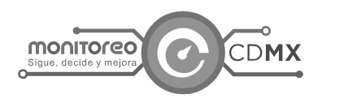
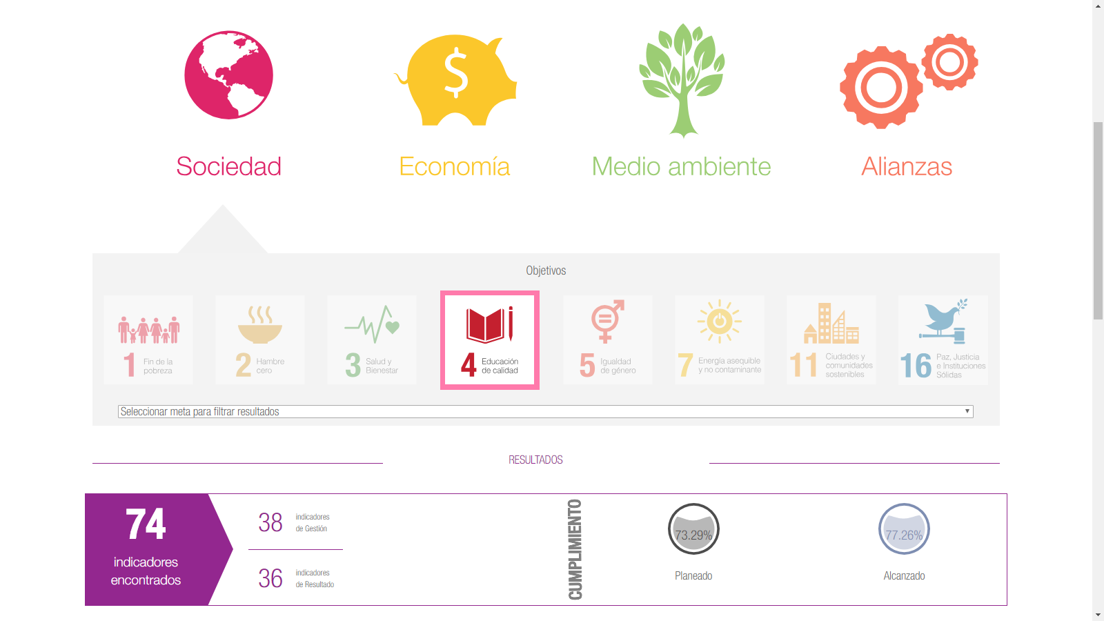
Sistema de monitoreo público
Notes:
La Ciudad de México integró los ODS en su plataforma en la cual el gobierno de la cuidad presenta el avance en el cumplimiento del Plan General de Desarrollo de la Capital.
Así, la Plataforma “Monitoreo CDMX” permite dar seguimiento a los 17 Objetivos y 169 Metas de los Objetivos del Desarrollo Sostenible (ODS) planteados por la Organización de las Naciones Unidas
En el 2017, el Banco Interamericano de Desarrollo otorgó el Primer Lugar al Gobierno de la Ciudad de México por la iniciativa denominada “Sistema de Monitoreo y Evaluación de la Gestión Gubernamental de la Ciudad de México”

Slide 24

Alineación de políticas
19 estados hacen referencia a los ODS y a la Agenda 2030 en su PED.
5 estados han detallado la alineación de su PED con los ODS.
Sólo 1 estado ha alineado las estrategias de su PED a nivel de metas de los ODS.
Algunos estados han hecho planeación transexenal:
  Jalisco: 2013-2033
  Guanajuato: 2012-2018 y 2018-2040
  Nuevo León: 2016-2021 y 2015-2030
Notes:
El primer paso es la alineación de políticas
Grado de alineación de los PEDs:
Sin (13): Baja California Sur, Chiapas, Ciudad de México, Colima, Guerrero, Morelos, Nuevo León, Querétaro, San Luis Potosí, Sonora, Tabasco, Veracruz, Yucatán
Mínimo (14): Aguascalientes, Baja California, Campeche, Coahuila, Durango, Guanajuato, Michoacán, Nayarit, Oaxaca, Puebla, Quintana Roo, Tamaulipas, Tlaxcala, Zacatecas,
A nivel de ODS (5): Chihuahua, Hidalgo, Jalisco, México, Sinaloa
A nivel de ODS y metas (1): Estado de México

Slide 25


Datos y evidencias
El reto de la contextualización
16.5 Reducir considerablemente la corrupción y el soborno en todas sus formas
Concretar la implementación y operacionalización del Sistema Nacional Anticorrupción
16.10 Garantizar el acceso público a la información y proteger las libertades fundamentales, de conformidad con las leyes nacionales y los acuerdos internacionales
Tomar acciones concretas para proteger la seguridad de periodistas
Promover sociedades justas, pacíficas e inclusivas
Notes:
El reto de la contextualización
Ejemplo ods 16
Qué significan los ODS y sus metas en un contexto nacional o local? Para localizar la definición de problemas necesitamos datos y evidencia.
Por ejemplo, PNUD ha hecho un ejercicio de contextualizaciónde nacional de ODS 16, pero en muchos casos se enfrenta a problemas de falta de indicadores. Por ejemplo:
Cómo medimos que el gobierno tenga una cultura de rendición de cuentas?
Sí hay organizaciones que monitorean el número de periodistas asesinados, pero cómo monitoreamos qué tanto la libertad de expresión está coartada por el miedo?

Slide 26
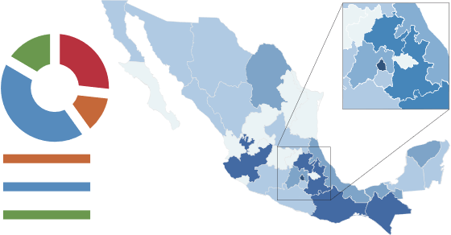
El reto de la desagregación
  El eje central de esta agenda es no dejar a nadie atrás.
  Para lograr esto, y asegurar que el desarrollo beneficie a todo el territorio, es esencial contar con una visión subnacional basada en evidencia.
  Los avances hacia los objetivos de desarrollo sostenible se medirán no sólo con promedios nacionales, sino con datos desagregados.

Slide 27
Retos persistentes
Más allá de alinear políticas existentes a la agenda, ¿Cómo estamos innovando para alcanzar los ODS?
¿Cómo aseguramos que los logros en institucionalización e implementación se mantendrán con los cambios de gobierno?
¿Cómo articulamos esfuerzos para enfrentar problemas que se atienden en más de un nivel de gobierno, o que se extienden en más de una jurisdicción?

